Slide 1
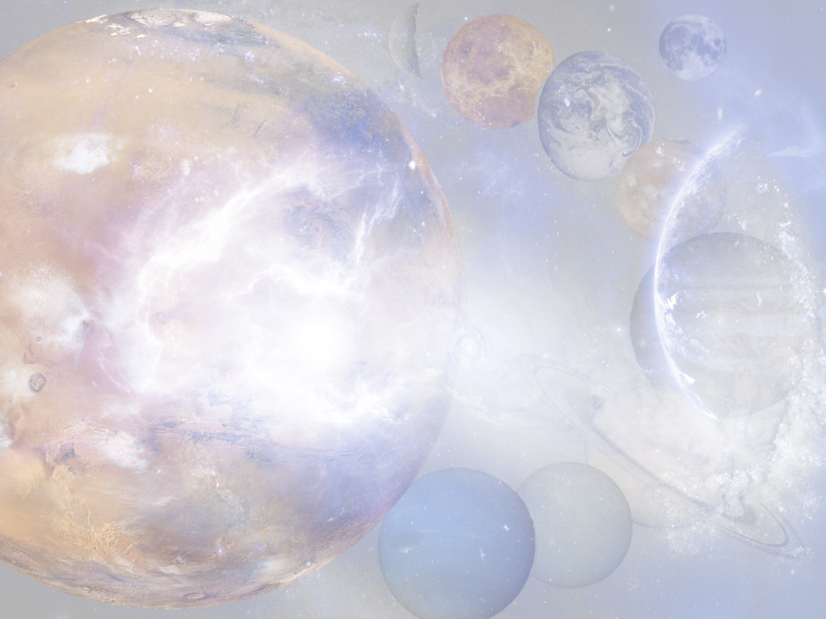
«Наши космонавты»
Воспитатель: Лучковская К.Г.

Slide 2

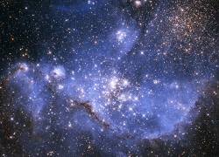
В чёрном небе до зари
Тускло светят Фонари.
Фонари - Фонарики
Меньше, чем комарики.

Slide 3
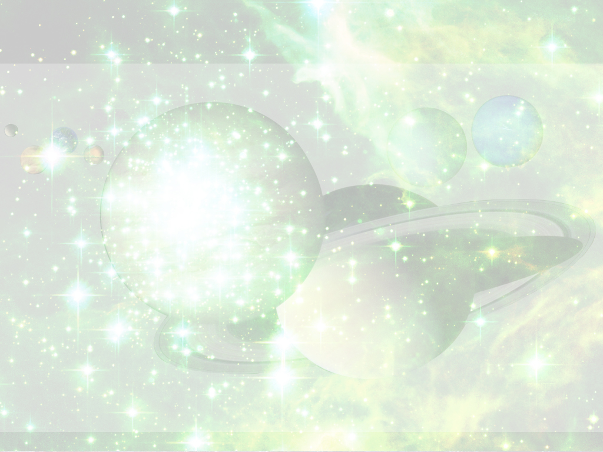
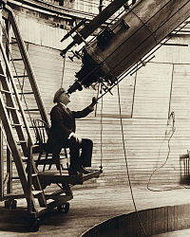
Астраном

Slide 4
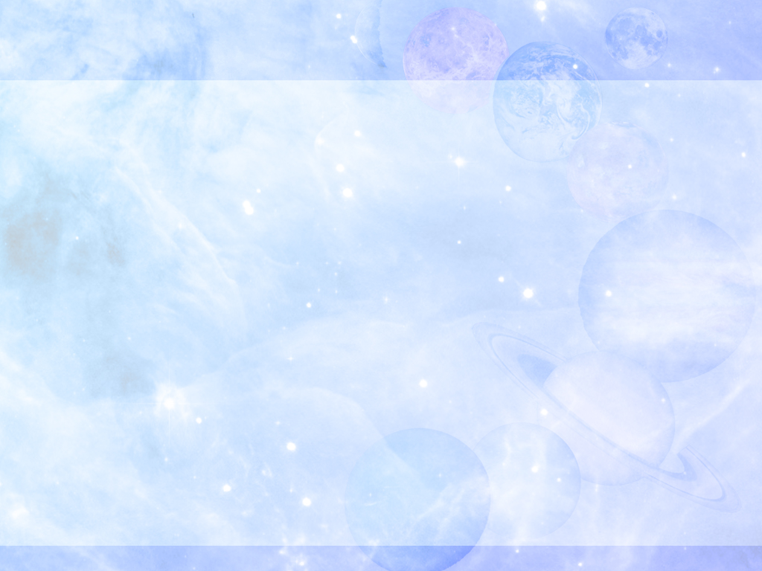
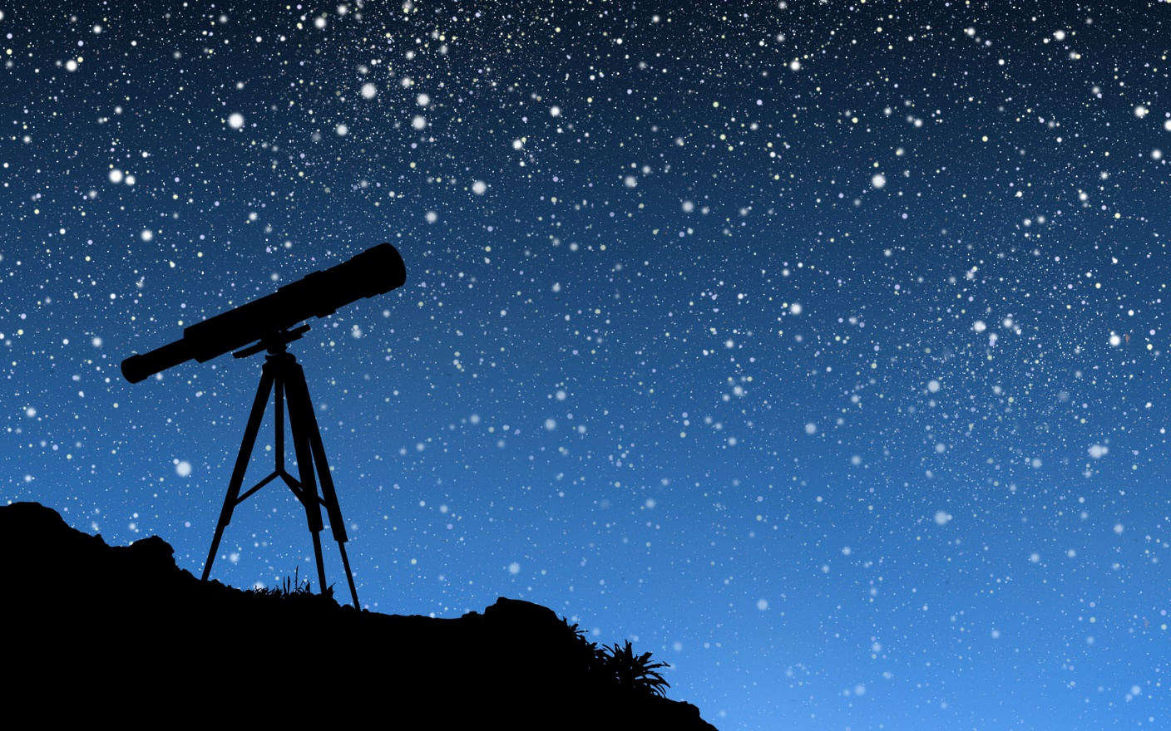
Телескоп

Slide 5
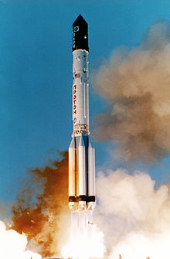
Космическая ракета

Slide 6
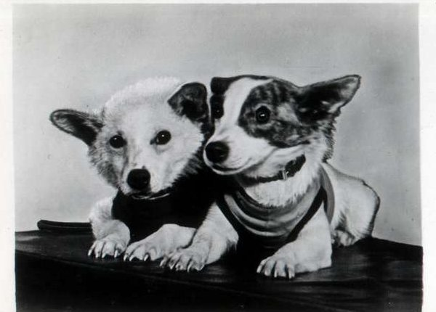
Белка и Стрелка

Slide 7
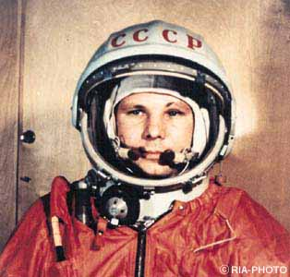
Юрий Алексеевич Гагарин

Slide 8
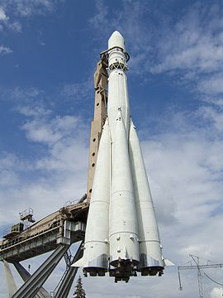
Космическая ракета «Восток»

Slide 9
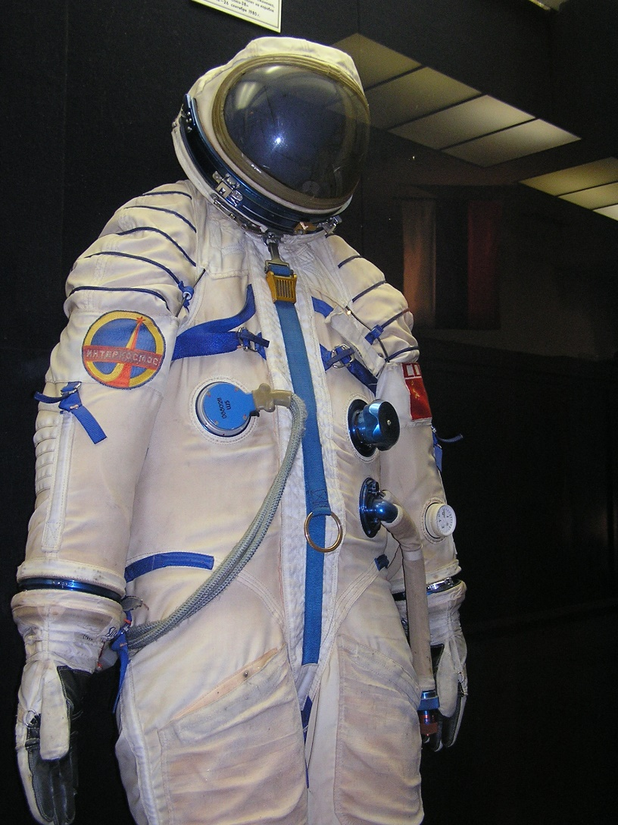
Скафандр

Slide 10

Спасибо за внимание!

